Slide 1
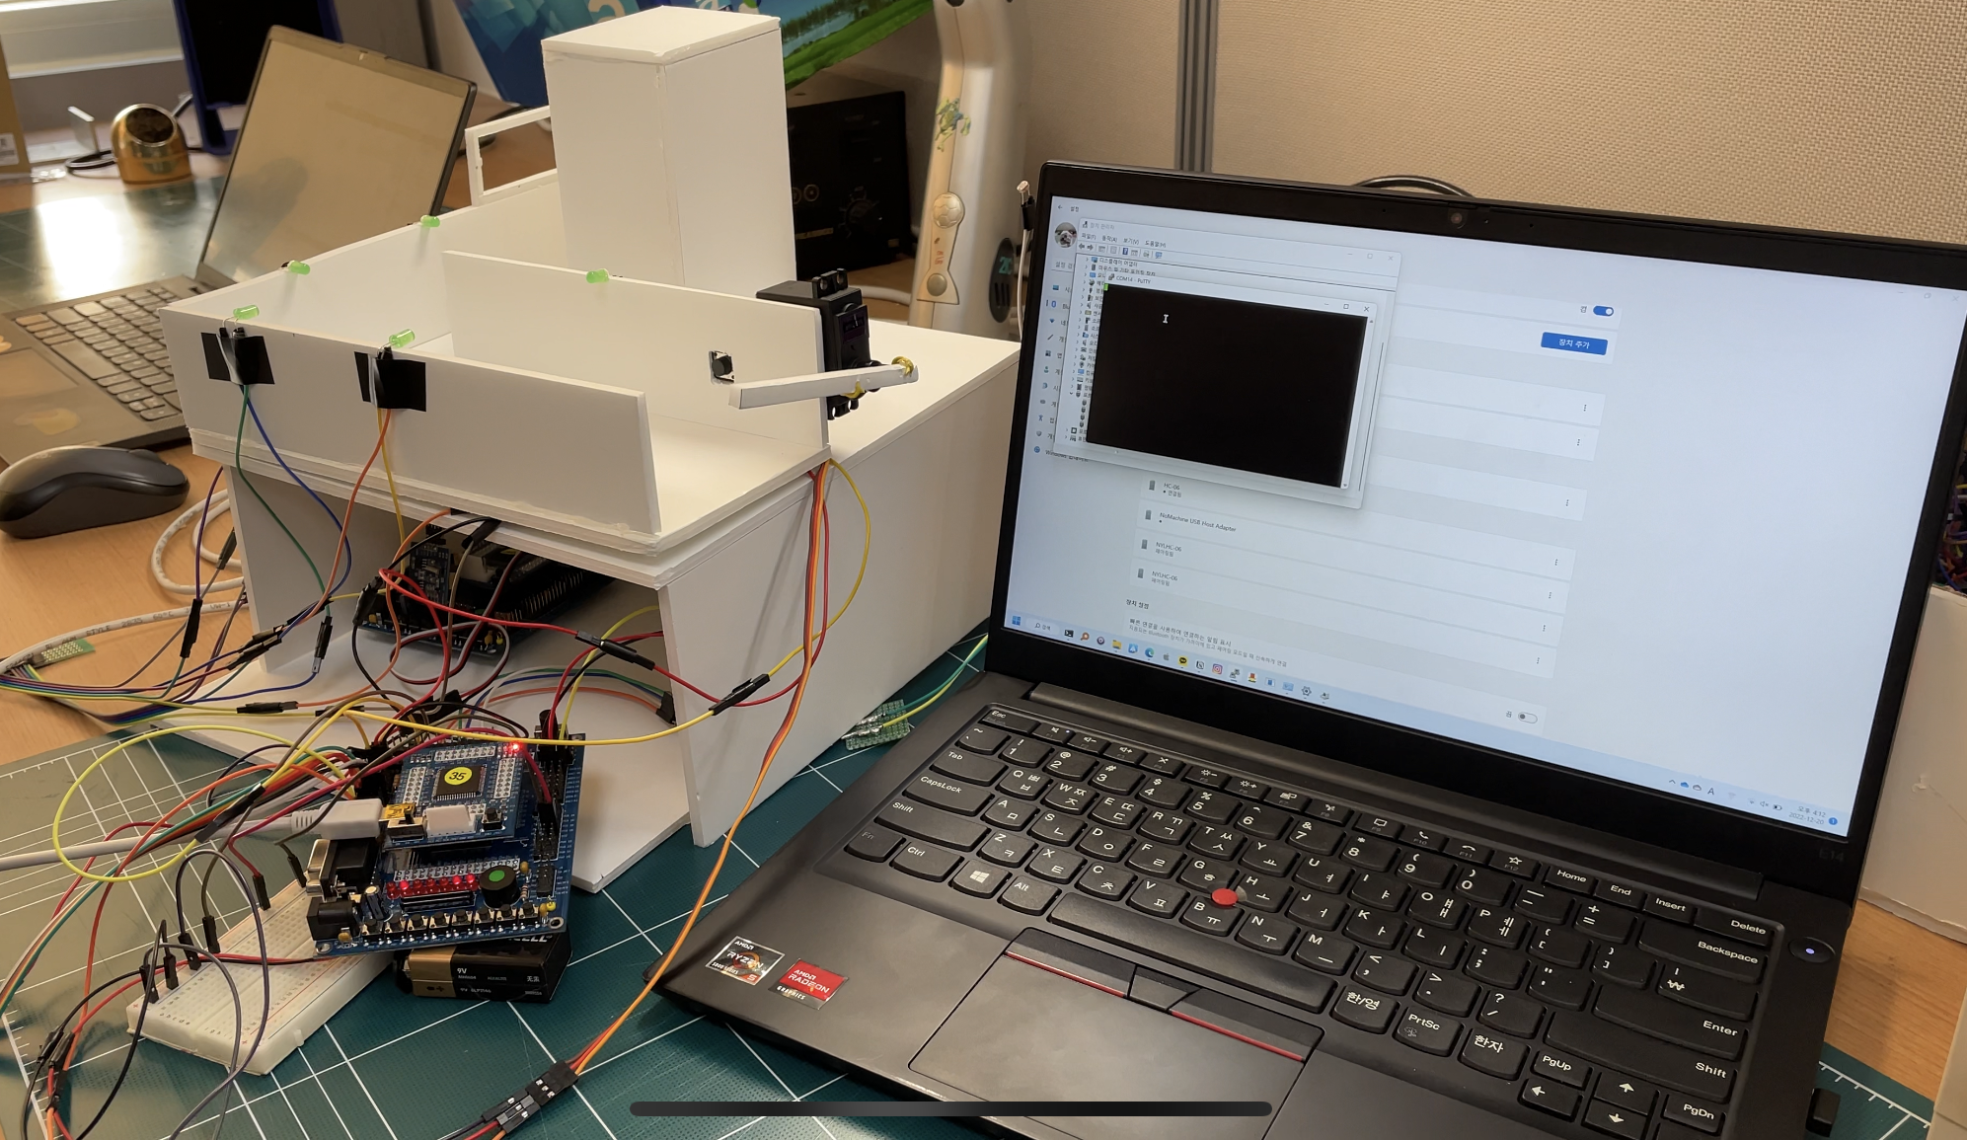
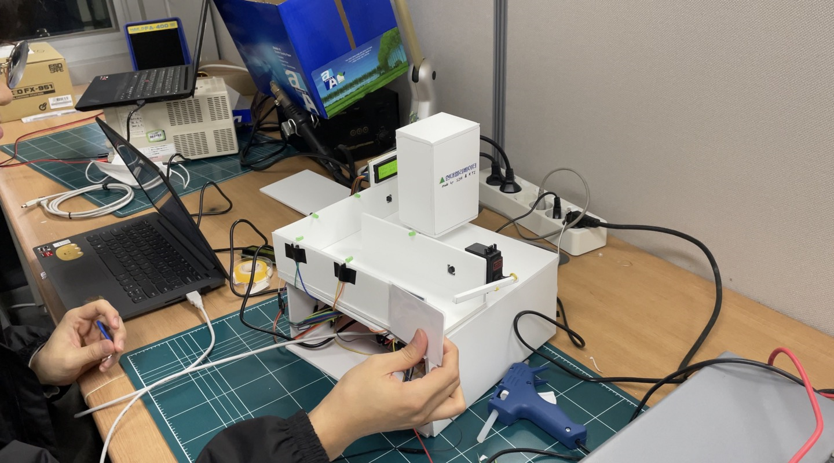
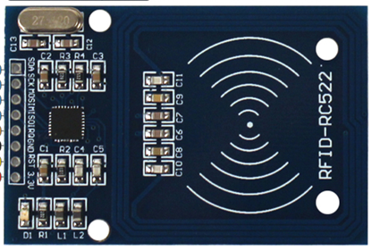
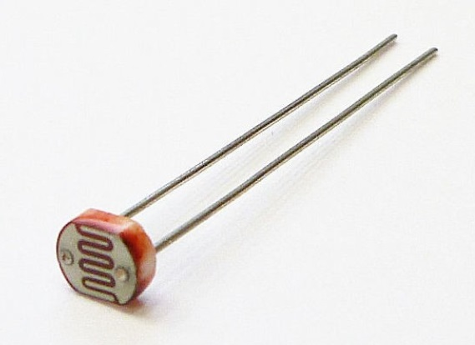
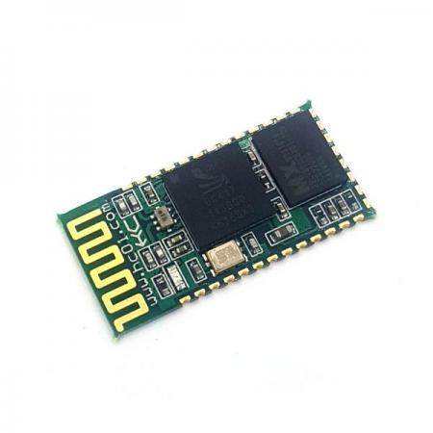
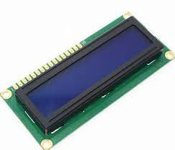
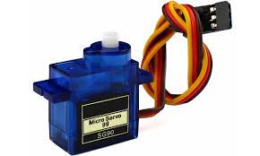

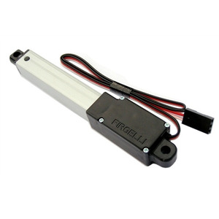
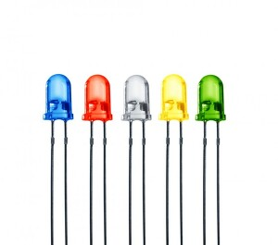
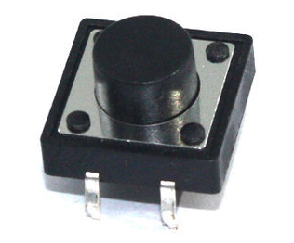
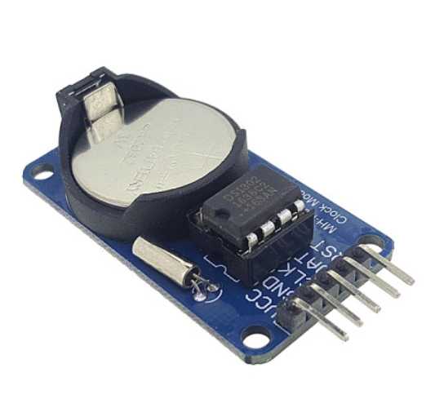
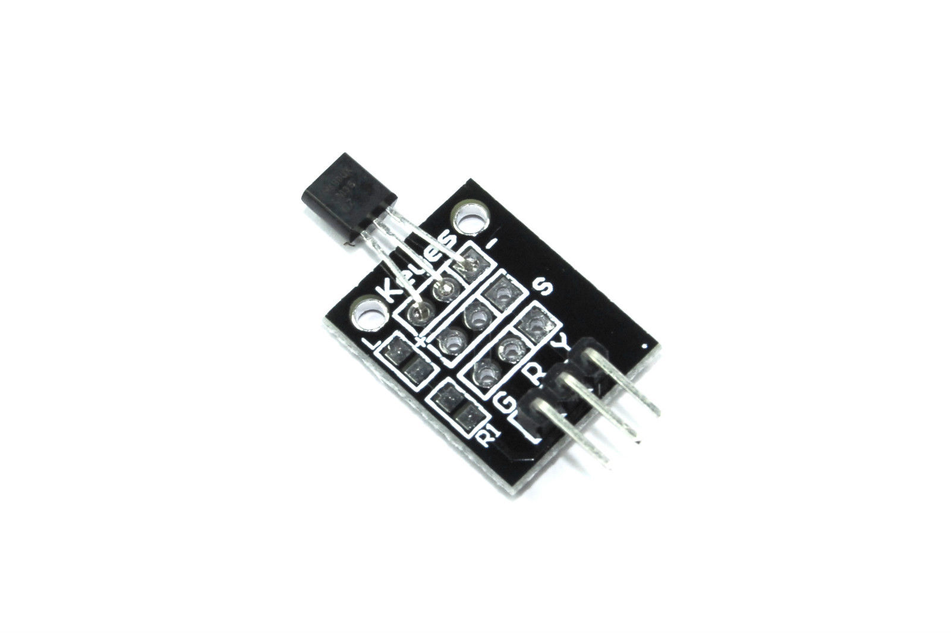
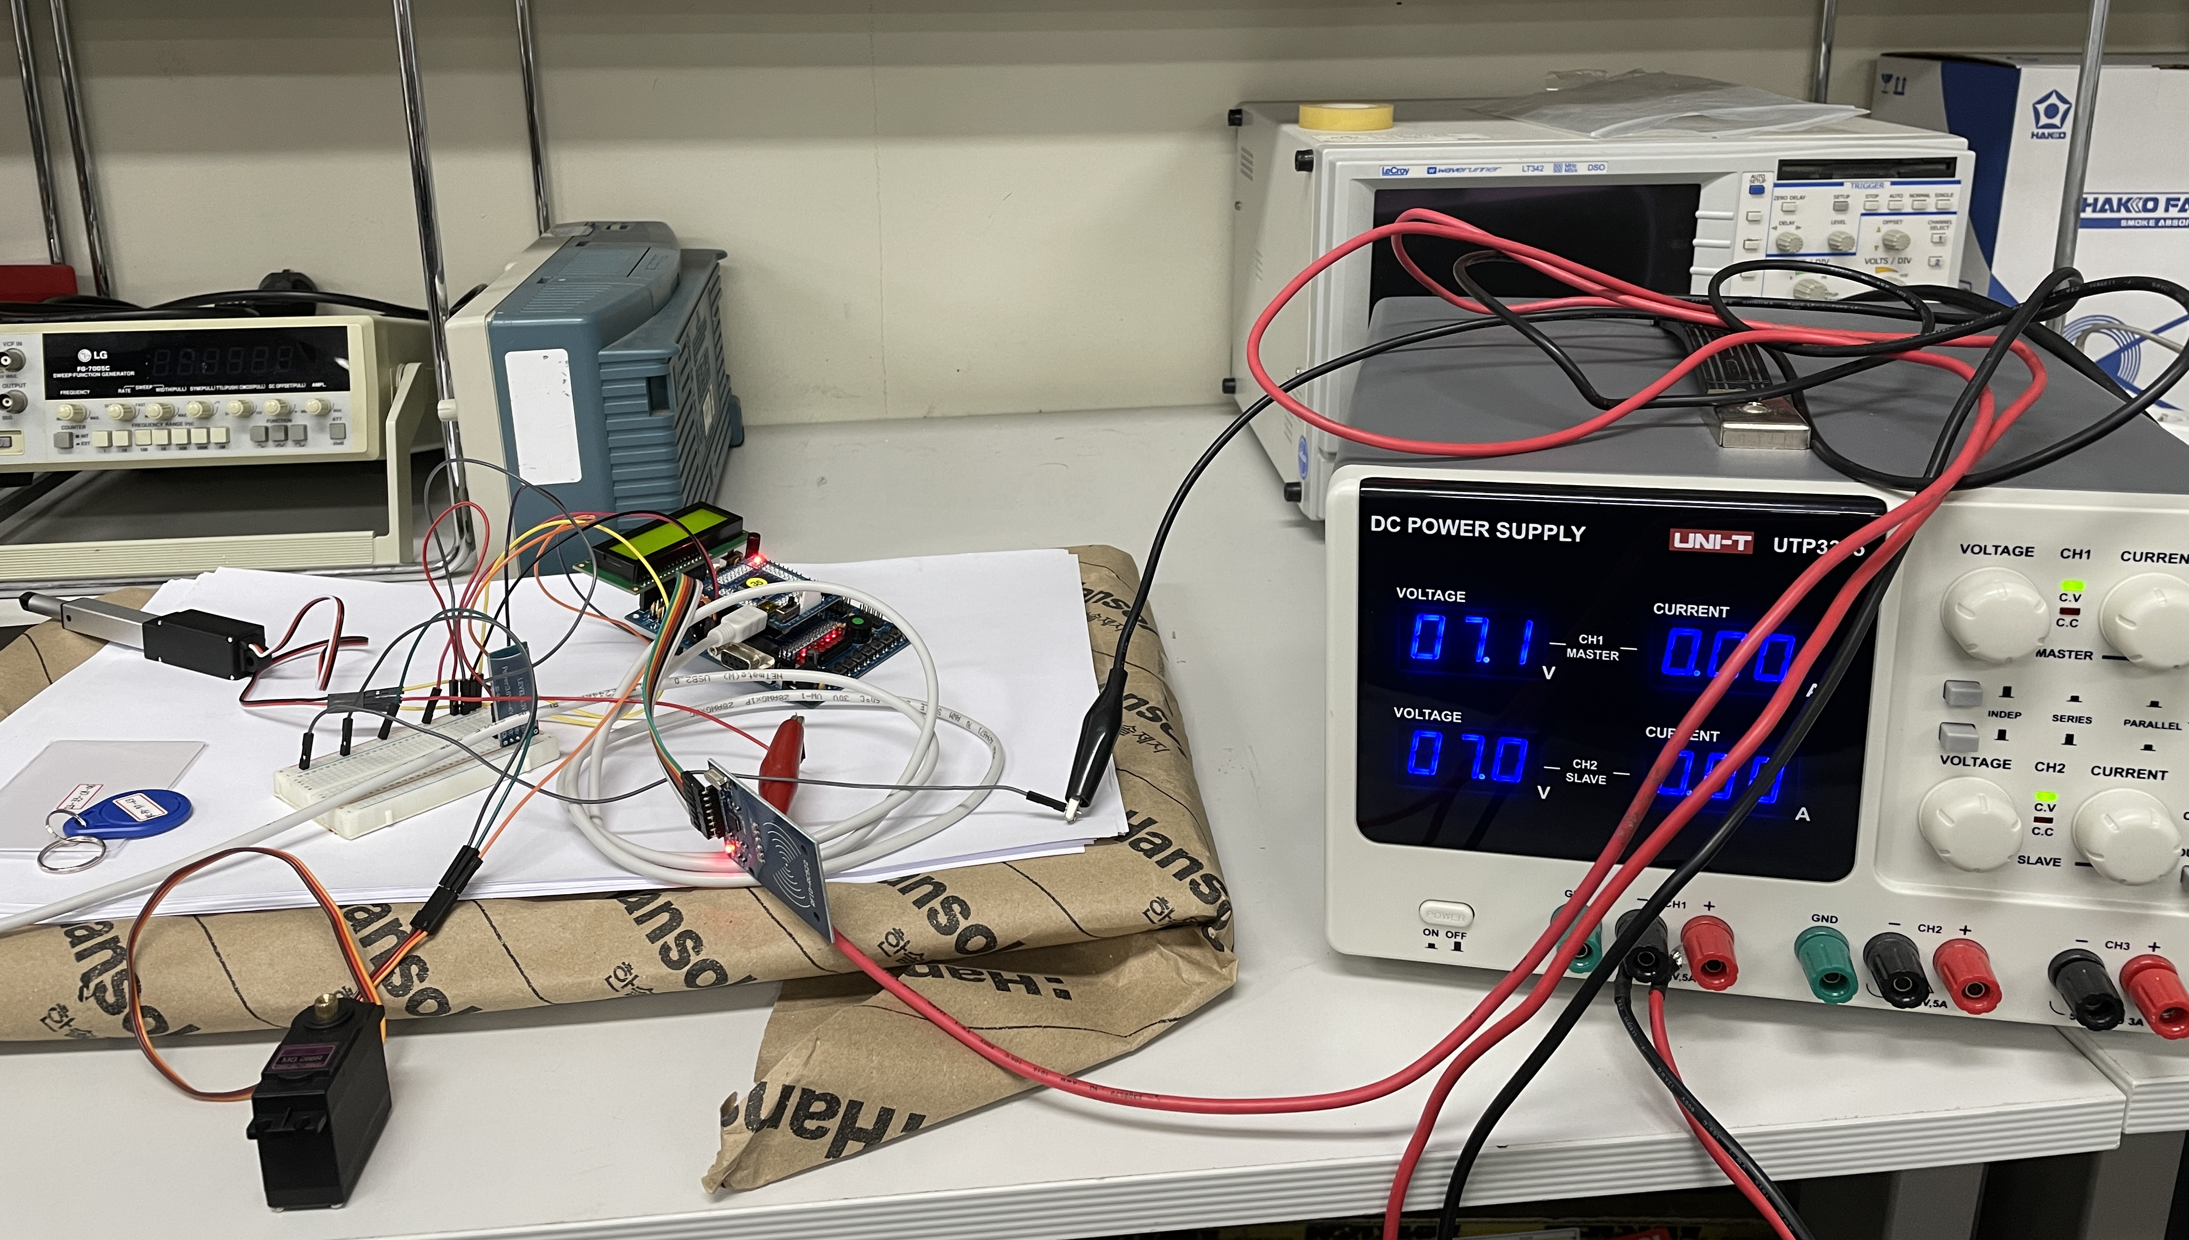


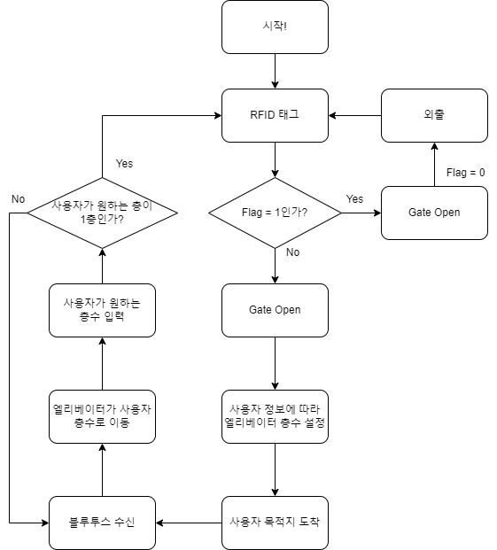



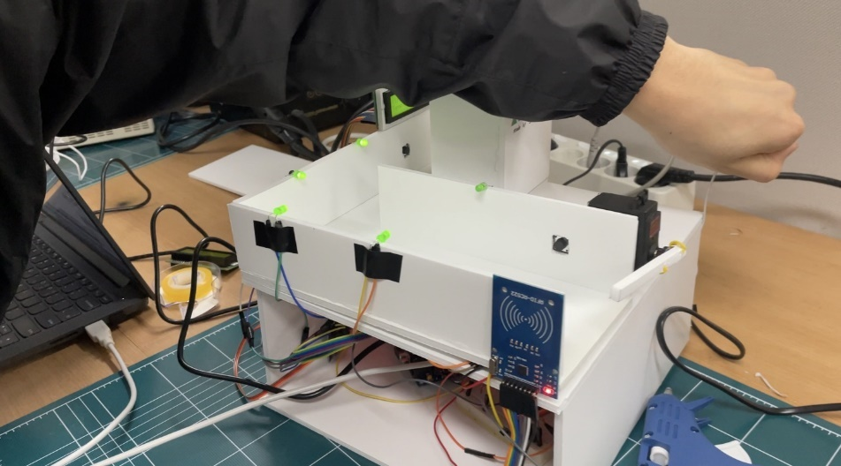
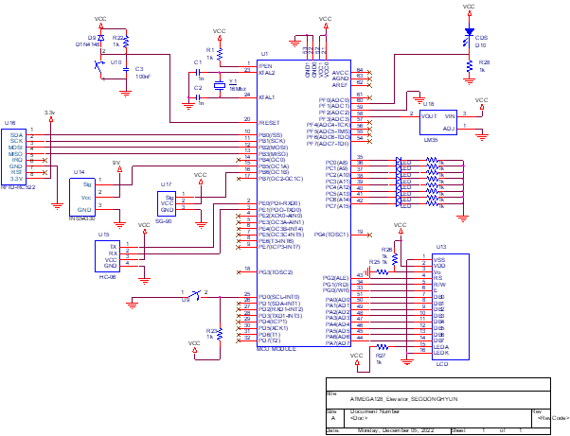
고오급 엘리베이터
강윤식, 서동현
전자공학
E-mail : donghyun9904@naver.com
서론 및 개요
4. 개발
범죄와 테러에 대한 사건 사고 방지
4차 산업혁명시대에 맞는 스마트 엘리베이터
통신 시스템 이해 및 적용
센서값에 따른 액추에이터 제어
RFID카드 태그
승인된 사용자면 게이트가 열리면서 엘리베이터가 자동으로 1층에서 사용자의 거주층으로 올라간다.
미승인 사용자라면 게이트가 열리지 않는다.
엘리베이터 블루투스 호출
사용자가 외출을 할 때 블루투스로 사용자층까지 엘리베이터를 호출 할 수 있다.
온도, 시간 표시
LCD디스플레이를 통해 현재시간과 온도를 출력한다.
조도에 따라 LED자동점멸
본론
1. 하드웨어 구성도
시스템 동작부와 인터페이스부로 나뉨
RFID
CDS
LCD 디스플레이
검증
(SPI)
(ADC)
(UART)
HC-06
SG-90(PWM)
(Interrupt)
(TWI)
(ADC)
1. 구동전압 인가
Tact switch
리니어 액추에이터의 데이터시트에 따라 최소 구동 전압 6V이상 인가하기 위해 파워서플라이 적용
Linear Actuator
[ 동작부 ]
LED
[ 인터페이스부 ]
LM-35
시스템 동작부는 물리적인 동작 및 제어 역할을 담당.
인터페이스부는 센서 계측값을 화면으로 출력함
2. 시스템 구성 및 흐름도
집에서 나갈 때
아파트 현관을 들어갈 때
2. 조도에 맞는 동작 테스트
[ 시스템 구성 ]
외부 조도값에 따라 실내 조명을 알맞게 조절하기 위해 조도 변화를 주면서 테스트를 진행한다.
3. 회로도
[ 흐름도 ]
2. 예외 시나리오
인증되지 않은 카드 태그시 경고음 발생
결 론
통신시스템의 중요성 인지 및 보안 강화 필요
구동 전압 및 전력과 회로 구성의 중요성
Notes:
1

